Slide 1
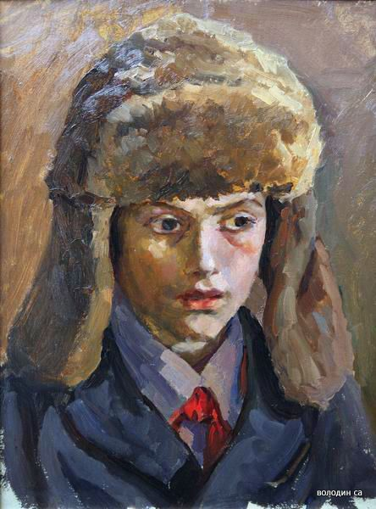


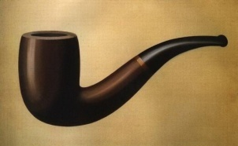

Тема урока:
«Делай доброе дело
ради счастья людей»
«Нет ничего выше и прекраснее, чем помогать многим людям».
Л. Бетховен
Произведение
Ю. Яковлева
«Мальчик с коньками»

Slide 2
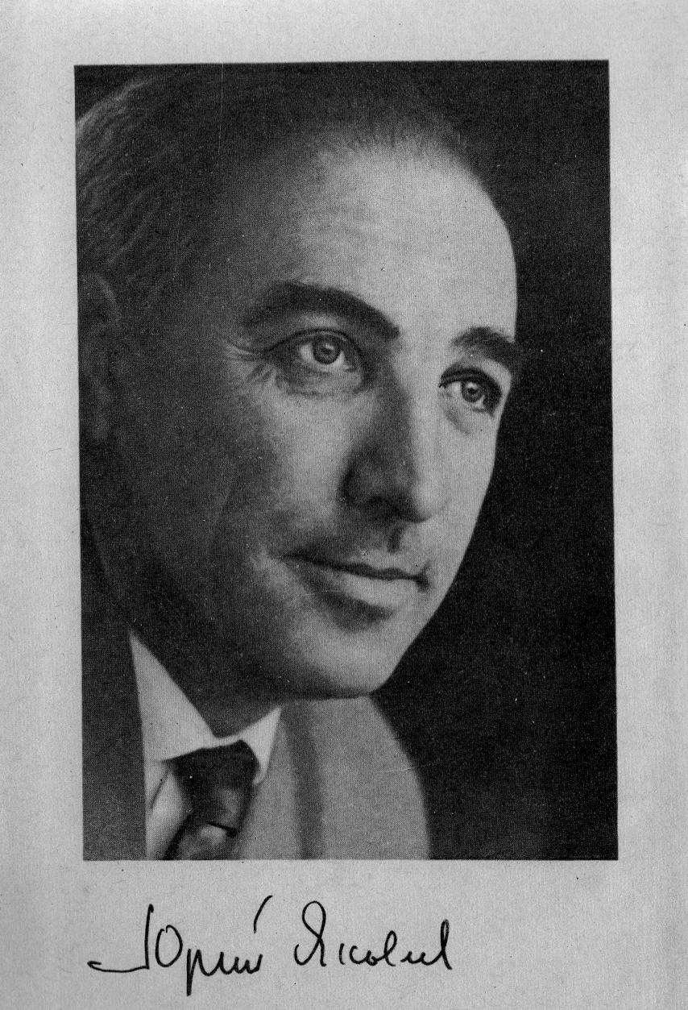
Юрий Яковлевич Яковлев
Писатель и сценарист, автор книг для подростков и юношества.
Родился 26 июня 1922 года в Ленинграде. Участник Великой Отечественной войны. Участвовал в обороне Москвы, был ранен. Потерял мать в блокадном Ленинграде.
Лауреат Государственной премии СССР (1985).
Умер 29 декабря 1995 года.

Slide 3
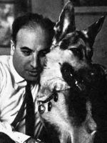

Журналист. Сотрудничал в газетах и журналах , много ездил по стране.
Автор детских рассказов. Лучшие рассказы и повести разных лет вошли в сборник «Багульник», 1972г.
Автор сценариев игровых и анимационных фильмов: «Умка», «Умка ищет друга», «Мальчик с коньками», «Девочка, хочешь сниматься в кино?» и др.

Slide 4



Основные темы произведений
Жизнь пионеров и школьников, становление характера подростка, дружба между человеком и животным («Игра в красавицу», «Рыцарь Вася», «Багульник», «Собирающий облака», «А Воробьёв стекло не выбивал»).

Slide 5



Великая Отечественная война, почитание памяти героев, поисковые отряды, авиация и «штурм небес» («Мальчик с коньками», «Таёжная кровь», «Сердце земли», «Где стояла батарея» и др.).

Slide 6
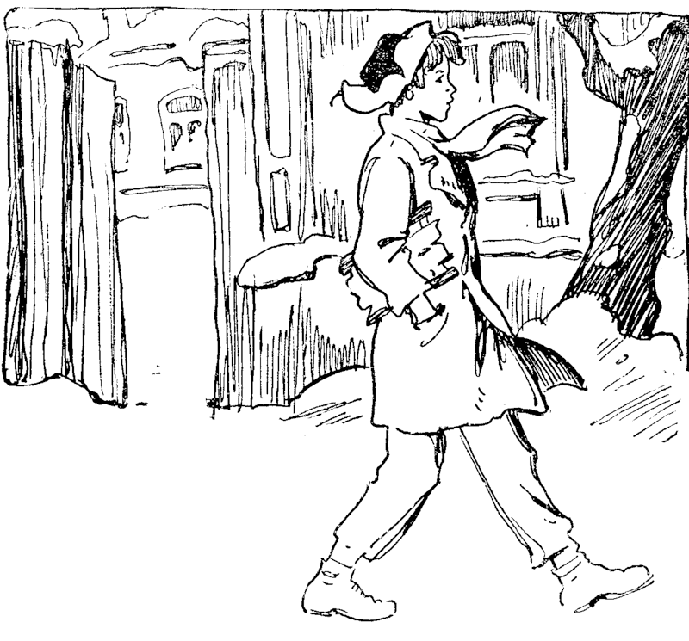
Эпитет - это определение , подчеркивающее характерное свойство предмета, а также придающее ему поэтическую яркость, художественную выразительность, образность.

Slide 7
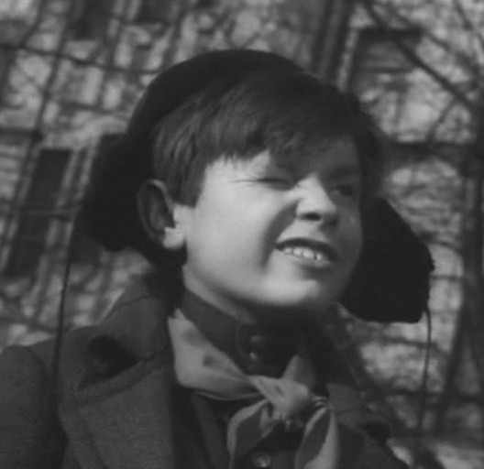
Эпитеты: «он нескладный, неустойчивый», «глаза задиристые», «дерзкий взгляд», «независимая походка».

Slide 9
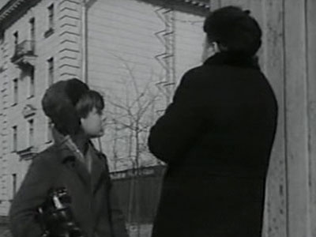

Slide 10
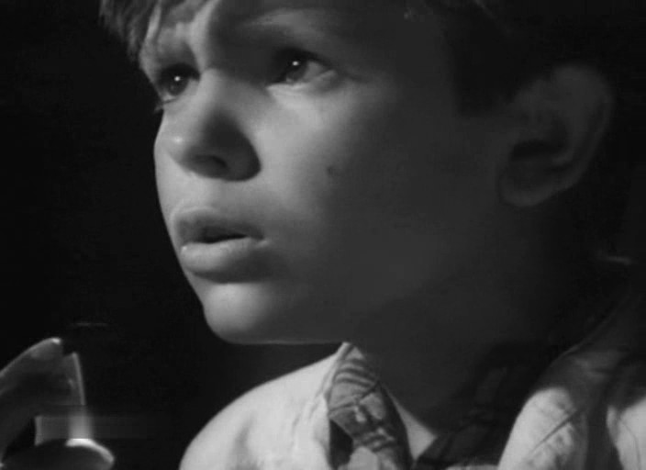
Качества характера мальчика
Доброта.
Чуткость.
Отзывчивость.
Милосердие.

Slide 11
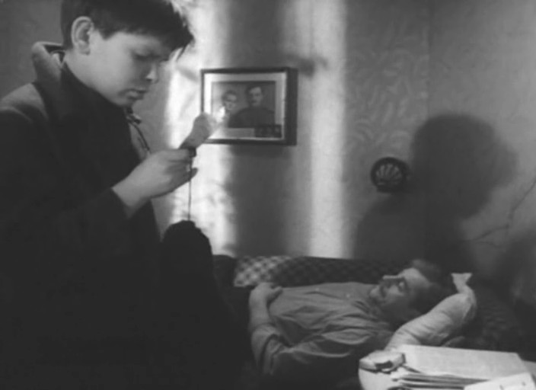


Slide 12
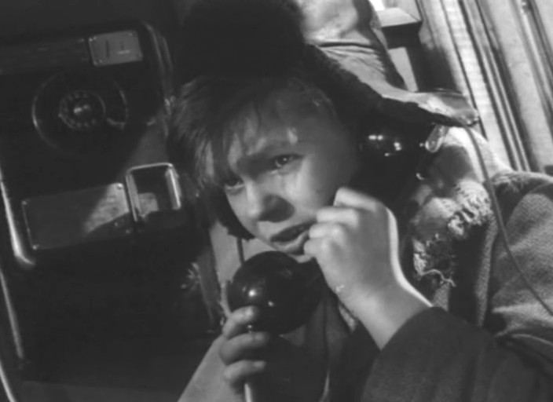

Slide 13
Качества характера мальчика
Доброта.
Чуткость.
Отзывчивость.
Милосердие.
Храбрость.
Смелость.
Находчивость.

Slide 14


Метафора - это слово или выражение, употребленное в переносном значении на основе сходства, которое наблюдается у предметов или явлений при их сравнении.

Slide 15
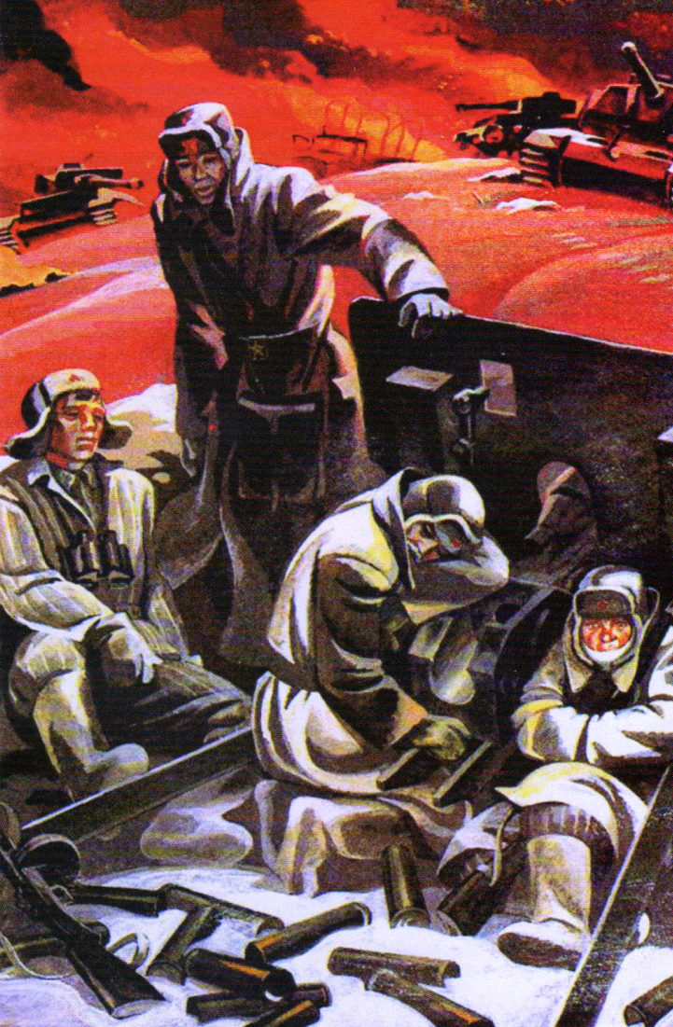
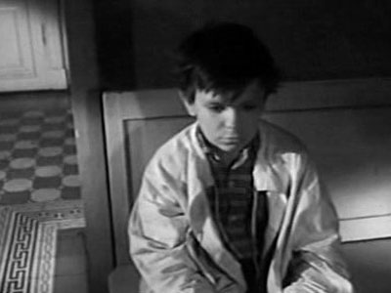


Slide 16
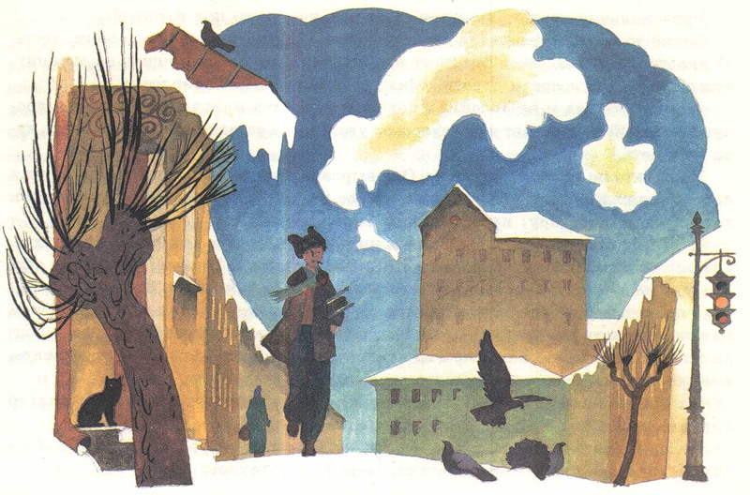
Индивидуальная работа
.

Slide 17
Самостоятельная работа
.
Как вы считаете, почему у героя рассказа нет имени?

Slide 18


Притча - небольшой рассказ нравоучительного характера, содержит поучение в иносказательной форме.

Slide 19
«Нет ничего выше и прекраснее, чем помогать многим людям».
Л. Бетховен

Slide 20


Домашнее задание
1. Ю. Яковлев писал: “Багульник” – не только итог моей работы, но и символ моего представления о людях: сухие, невидные прутики багульника могут неожиданно расцвести нежными цветами. Мои герои – мои бесценные прутики багульника!”
Написать сочинение - рассуждение по данному началу.
2. Каким взрослым человеком может стать наш герой? (Ответ на вопрос).

Slide 21

«… Мои книги не только мой дом, но и моя душа…вспоминай мой дом, моих друзей, а когда тебе станет грустно, постучи в мою дверь!»
Ю. Яковлев

Slide 22
Тема урока:
«Делай доброе дело
ради счастья людей»
«Нет ничего выше и прекраснее, чем помогать многим людям».
Л. Бетховен
Произведение
Ю. Яковлева
«Мальчик с коньками»

Slide 23
Библиография
Мотяшов И. П. Мастерская доброты: Очерки современной детской литературы . – М.: Детская литература, 1974. – 334 с.
Тубельская Г.Н. Детские писатели России. Сто имен: Библиографический справочник. Ч. «. М-Я. – М.: Школьная библиотека, 2002. – 224 с.
Фоменко Л.Н. Юрий Яковлев: Очерк творчества. – М.: Детская литература, 1974. – 126 с.
Яковлев Ю.Я. Избранное. - М.: Детская литература, 1986. – 334 с.

